Slide 1
Сыбайлас жемқорлық және қоғам

Slide 2
Сыбайлас жемқорлық
(латынша corruptio) – пара беруді, өзінің қызыметтік дәрежесінің лауазымды тұлғасын жеке баю мақсатында береді. Қазақстанда сыбайлас жемқорлыққа қарсы күрестің тарихы 1992 жылдың басынан басталды – «Қылмыстың ұйымдасқан түріне және сыбайлас жемқорлыққа қарсы күресті күшейту жөніндегі шаралар туралы» жарлығы 1992 жылдың 17 наурыз айында шыққан.

Slide 3
Сыбайлас жемқорлық екі жолмен жүзеге асырылады:
1. Мемлекеттік қызыметшінің өзі алдына келген адамды пара, сыйақы беруге мәжбүрлеу.
2. Белгілі бір адам, бұл ұйымдасқан қылмыс өкілі болуы мүмкін, мемлекеттік кызыметшіге көп жағдайда психологиялық қысым көрсетіп, оны «сатып алу» мақсатында пара, сйыақы алуға итермелейді.

Slide 4

«Сыбайлас жемқорлық – бұл ғаламдық мәселе, одан әлемнің бірде-бір мемлекеті, бірде-бір саяси дүйе, бірде-бір саяси тәртіп қорғалған емес.»
Н.Ә.Назарбаев

Slide 5


Slide 6
Сыбайлас жемқорлық:
Сыбайлас жемқорлық құбылысының өзіне тән белгілері бар.
Әрбір мемлекет қазіргі құқықтық дәстүрлер негізінде өздерінің жемқорлыққа қарсы құралдар жиынтығын анықтайды.
Сыбайлас жемқорлық – бұл, ең алдымен, әлеуметтік құбылыс.

Slide 7
Жемқорлықтың жалпылама белгілері
Нәтижесінде: Қызыметке ретсіз қабылдау және көтермелеу, қоғамдық мүліктерді талан-таражға салу.
Лауазымды адам
Пара беруші
Ақша немесе мүлік пара алу

Slide 8
сыбайлас жемқорлыққа жол жоқ!
жемқорлық
Параға сатып алу
Көрәнбейтін қылмыстың бір түрі
сатқындық

Slide 9
Қазақстанда жемқорлықтың жиі кездесетін салалар:
Медицина саласы
Оқу саласы
Сот саласы

Slide 10

Күшіңе сенбе, адал ісіңе сен!

Slide 11
қосымша ақпарат
Club166294280 – Anticorruption team
https://alimnurov.wixsite.com/akilova
https://online.zakon.kz

Slide 13


Slide 14
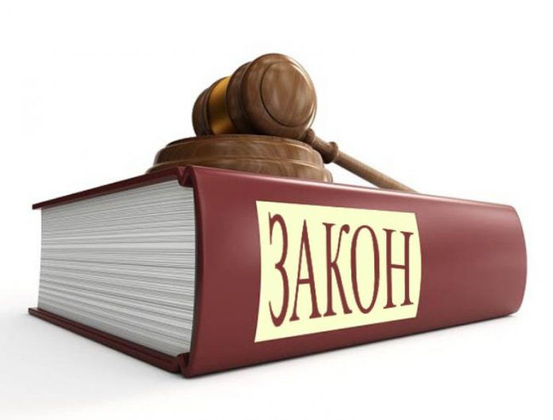
Закон республики Казахстан «О борьбе с коррупцией» дает следующее определение коррупции:
Это не предусмотренное законом принятие лично или через посредника имущественных благ и преимуществ лицами, выполняющими государственные функции, а также лицами, приравненными к ним, с использованием своих должностных полномочий для получения выгоды.

Slide 15

Международно-правовое определение коррупции, использующиеся в документах ООН, выглядит следующим образом:
Коррупция – это злоупотребление государственной властью для получения выгоды в личных целях, в целях третьих лиц и групп.

Slide 16
Взятка
Одним из проявлений коррупции является взятка.
Взятка – это получение должностным лицом от другого лица денег или иных благ, за которые им будут оказаны какие-либо услуги.

Slide 17
В каких сферах коррупция чаще всего себя проявляет?
Сфера медицины
Сфера образования
суд

Slide 18
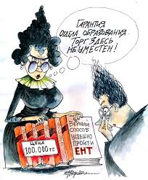
Коррупция не только приносит вред обществу, но и не гарантирует результата!

Slide 19
Методы борьбы с коррупцией:
Специфика наборов методов по борьбе с коррупцией, принимаемых каждой страной, уникальна и зависит не только от политической и экономической стабильности, о и от обычаев и традиций, религиозных особенностей и уровня правовой культуры.

Slide 20
26 декабря 2014 года утверждена новая антикоррупционная стратегия Республики Казахстан на 2015-2025 годы.

Slide 21
Цели стратегии:
Повышение эффективности антикоррупционной политики государства.
Вовлечение в антикоррупционное движение всего общества путем создания атмосферы «нулевой» терпимости к любым проявлениям коррупции.

Slide 22
Ключевые направления стратегии:
Противодействие коррупции в сфере государственной службы.
Внедрение института общественного контроля.
Формирование уровня антикоррупционной культуры.

Slide 23
Для Казахстана преодоление коррупции является одним из главных направлений государственной политики, приоритетность которого четко обозначена главой государства.

Slide 24

Вы молодежь обладаете знаниями, необходимыми для решения всеобщих проблем, включая коррупцию. У вас есть обоснованный интерес бороться против коррупции.
Н.А.Назарбаев.

Slide 25


Slide 26
Дополнительная информация:
Club166294280 – Anticorruption team
https://alimnurov.wixsite.com/akilova
https://online.zakon.kz

